Slide 1

20 mystérieuses cités perdues à travers le monde par Modesto
Diaporama manuel

Slide 2
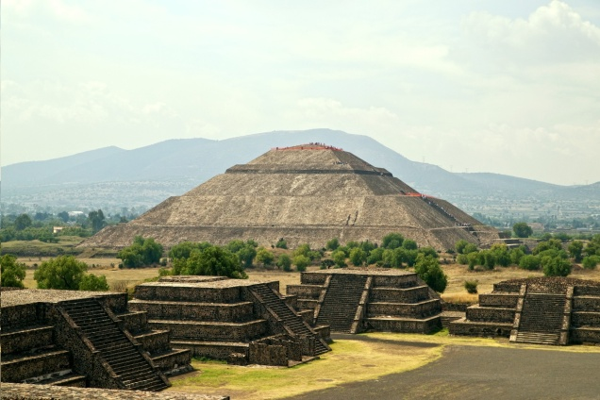
Teotihuacan
Située au nord-est de la ville de Mexico au Mexique, Teotihuacan était la plus grande ville de toute l'Amérique précolombienne. Conçue en 200 avant J.C. par les Totonaques, elle fut habitée jusqu'au VIIe siècle où elle fut détruite par un incendie provoqué par une émeute à l'intérieur de la ville. Teotihuacan est aujourd'hui admirée pour ses grandes pyramides méso-américaine, sa chaussée des Morts et ses nombreuses peintures murales aux couleurs quasi intactes. Inscrite au patrimoine de l'Unesco, elle demeure une destination prisée des touristes.

Slide 3
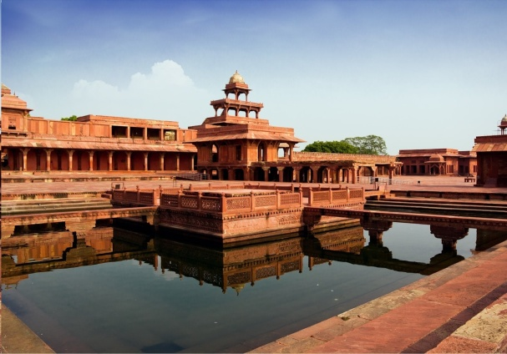
Fatehpur Sikri, ancienne capitale moghol
Située dans l‘État de l'Uttar Pradesh en Inde, la cité de Fatehpur Sikri fut nommée capitale de l'empire moghol en 1571 par le jeune empereur Akbar. Elle le restera pendant une quinzaine d'années avant d'être déplacée à Lahore. Dès lors, elle est totalement abandonnée mais conservée dans un état exceptionnel.

Slide 4
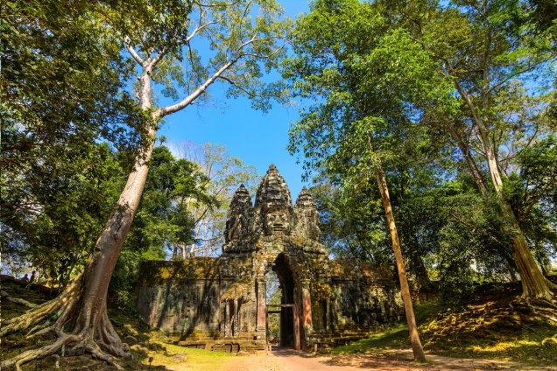
Angkor, capitale de l'empire Khmer
Dans les forêts au nord du Tonlé Sap, à proximité de Siem Reap au Cambodge, se trouve la cité d'Angkor, l'ancienne capitale de l'empire Khmer, fondée par Jayavarman II au IXe siècle. Laissée à l'abandon suite au déclin de la cité au XVe siècle, ses ruines furent redécouvertes par l'explorateur français Henri Mouhot en 1861 : Angkor Wat et le Bayon (en image) sont considérés comme les plus beaux témoignages de l'architecture khmère. Elles sont aujourd'hui classées à l'Unesco.

Slide 5
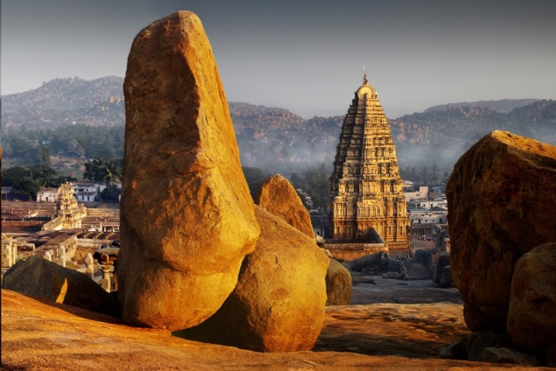
Hampi, ancienne capitale du royaume de Vijayanâgara
Vijayanâgara était par le passé l'un des plus grands empires hindous, il fut fondé en 1336. En 1565, l'empire affronte l'alliance du Dekkan et perd la bataille. La ville est alors détruite et laissée en ruines. Aujourd'hui, un village s'est installé au creux de ces ruines anciennement majestueuses.

Slide 6
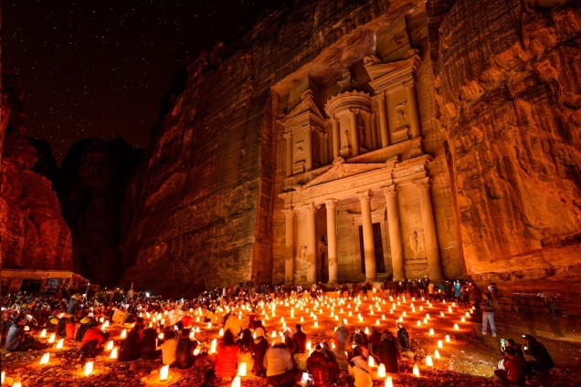
Pétra, cité troglodyte de l'Antiquité
À l'est de la vallée de l'Arabah, entre la mer Rouge et la mer Morte dans l'actuelle Jordanie, l'ancienne cité de Pétra est secrètement cachée parmi les roches aux parois abruptes. Elle n'est ainsi accessible que par un étroit sentier montagneux au nord-ouest ou par un canyon, le Sîq, à l'est. Bâtie au VIIIe siècle av. J.C. par les Édomites, elle prospéra en tant que cité caravanière nabatéenne. Occupée par les croisés puis tombée dans l'oubli, elle fut redécouverte par l'explorateur suisse Jean Louis Burckhardt en 1812. Cet ensemble monumental taillé dans la roche est inscrit à l'Unesco.

Slide 7
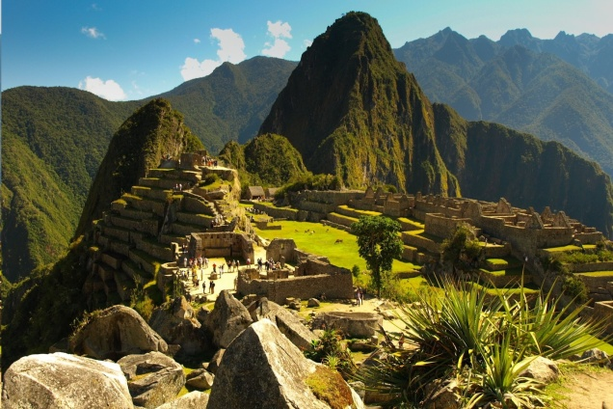
Machu Picchu, cité religieuse inca
L'ancienne cité inca du Machu Picchu, perchée sur un promontoire rocheux au Pérou, sur le versant oriental des Andes centrales, a été découverte par l'archéologue américain Hiram Bingham en 1911. D'abord résidence de l'empereur Pachacutec, puis sanctuaire religieux, cette cité perdue du XVe siècle, stupéfiante création urbaine aux multiples temples dédiés au dieu Soleil, a été laissée à l'abandon par le régime colonial espagnol au XIXe siècle. Elle a été désignée comme l'une des sept merveilles du monde et inscrite au patrimoine mondial par l'Unesco.

Slide 8
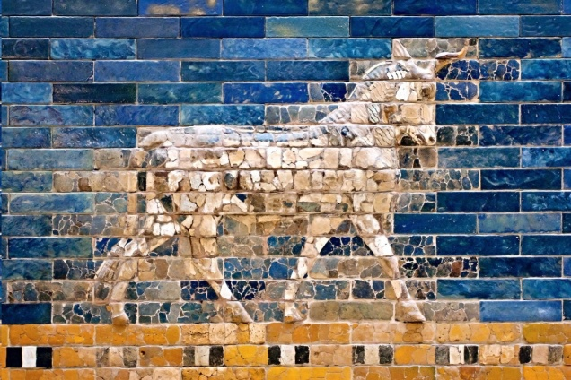
Babylone, la grandeur antique
Babylone devient sous le règne de Nabuchodonosor II, au VIème avant J.-C. l'une des plus grandes et des plus importantes cités antiques. Elle était située en Mésopotamie, emplacement qui correspond actuellement à une zone située à 100 km au sud de Bagdad en Irak. Babylone fut redécouverte au XIXème siècle et plusieurs vestiges magnifiques subsistent comme ici, la porte d'Ishtar ou même les fameux “murs de Babylone”.

Slide 9
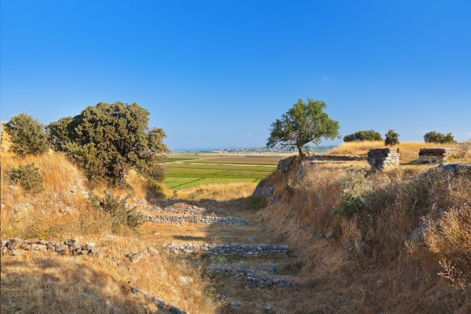
La semi-légendaire cité de Troie
Dans l'actuelle province de Çanakkale en Turquie se trouve la légendaire ville de Troie, immortalisée dans les œuvres de Virgile et Homère. Découverte dans les années 1870 à Anatolia par l'archéologue allemand Heinrich Schliemann, la ville aurait été détruite puis reconstruite 9 fois, et sa version décrite dans L'Iliade serait la 7ème.

Slide 10
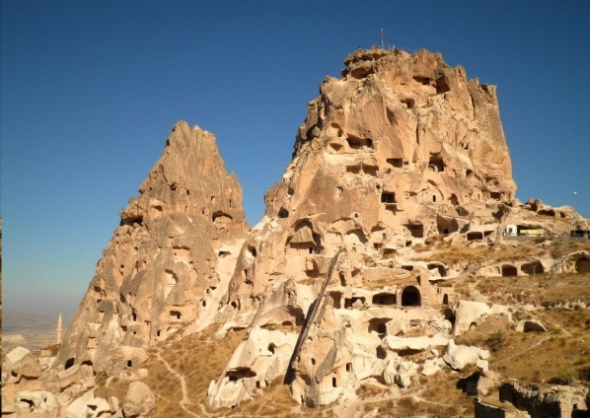
Capaddocce : les cités perdues creusées à la main
En 1963, un homme appelé Omer Demir pense avoir découvert un “puits sans fond”. Des fouilles archéologiques menées sur le site prouvent qu'il s'agit en réalité d'une ville entière creusée dans la roche. Ainsi, c'est 20 000 personnes qui pouvaient vivre sous la montagne dans la cité de Derinkuyu à environ 85 mètres sous la surface de la terre.

Slide 11
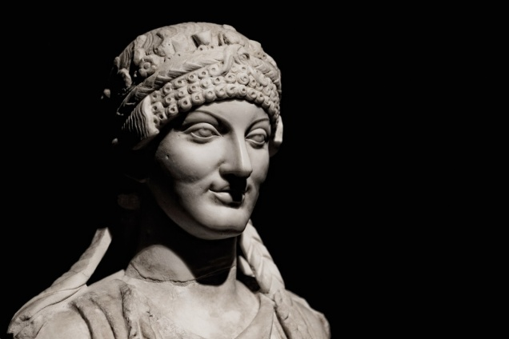
Fanum Voltumnae, sur les pas des Étrusques
L'exceptionnel sanctuaire étrusque aurait été retrouvé en 2013 par l'archéologue Simonetta Stopponi près de la ville moderne d'Orvieto. Ce site est considéré comme particulièrement important puisque c'est là que se réunissait les représentants des 12 cités qui composaient la ligue étrusques.

Slide 12
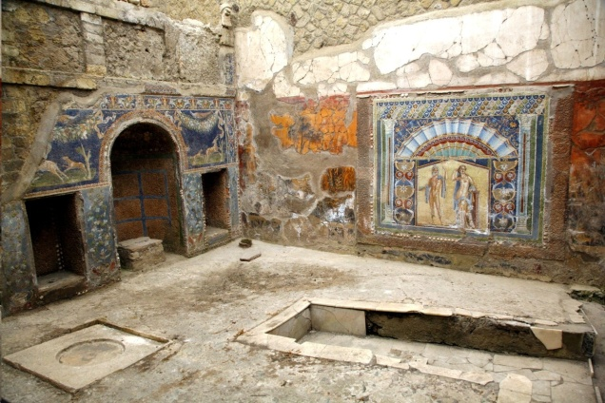
Herculanum détruite par le Vésuve
Herculanum était située dans la région de la Campanie en Italie, comme son nom l'indique, elle était tout entière dédiée au demi-Dieu Hercule qui réalisa ses douze travaux. En 79, une éruption du Vésuve la détruit totalement. Elle restera dans les cendres du volcan jusqu'au XVIIIème lorsque les Bourbon commenceront à organiser des fouilles.

Slide 13
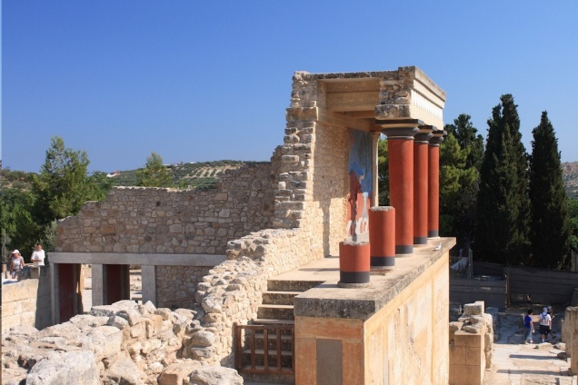
Knossos, cité du roi Minos
Les ruines de la ville de Knossos ont été redécouvertes en 1878. Un archéologue britannique nommé Arthus Evans rachète alors l'ensemble du site et débute les fouilles. Il découvre un palais gigantesque qu'il attribue au mythique Minos, père de la civilisation minoenne et commanditaire du fameux labyrinthe conçu par Dédale, où fut enfermé le Minotaure.

Slide 14
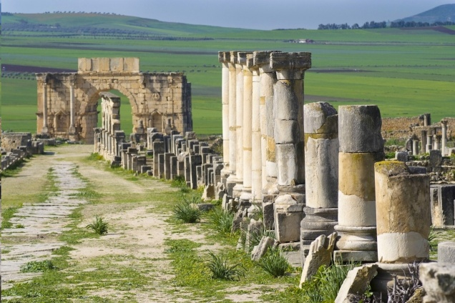
Volubilis, la Rome antique au Maroc
Volubilis au Maroc doit son nom aux petites fleurs violettes présentes en nombre sur le site. La ville fut abandonnée en 285 par Rome car jugée trop difficilement défendables. Thermes, fontaines, maisons de discipline... Volubilis compte néanmoins toutes les constructions propres aux villes de la Rome antique.

Slide 15
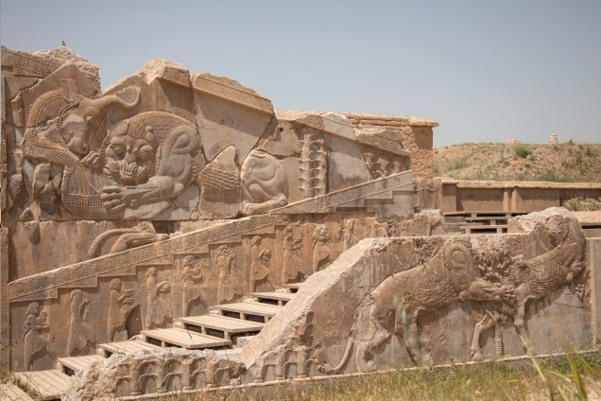
Persépolis, capitale de l'empire perse
Située dans la plaine de Marvdasht, au pied de la montagne Kuh-e Rahmat dans le nord de l'Iran, Persépolis, ancienne capitale de l'empire perse achéménide, aurait été détruite par Alexandre Le Grand en 331 av. J.-C. Ses ruines ont été étudiées dès le XIXe siècle par les premiers grands voyageurs scientifiques. Les plus connues sont le palais de Darius (Tachara) ou encore le palais des 100 colonnes. Le site est aujourd'hui classé au Patrimoine Mondial par l'Unesco.

Slide 16
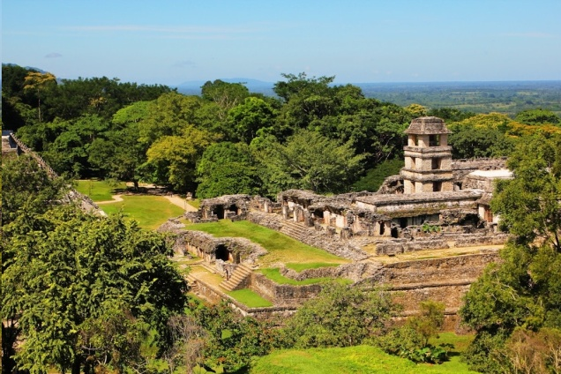
Palenque, cité cérémonielle maya
Située dans l'État mexicain du Chiapas, à proximité du fleuve Usumacinta en pleine forêt tropicale, la cité maya de Palenque trouverait ses origines au Préclassique vers 100 av.J.C., lorsqu'elle s'appelait Lakam Ha. Fondée par les Mayas, elle connut son apogée entre le VIe et le VIIIe siècle. Inscrite au patrimoine mondial par l'Unesco, elle se distingue par l'élégance de son patrimoine architectural et ses reliefs sculptés de thèmes mythologiques, témoignages des croyances d'un autre temps.

Slide 17
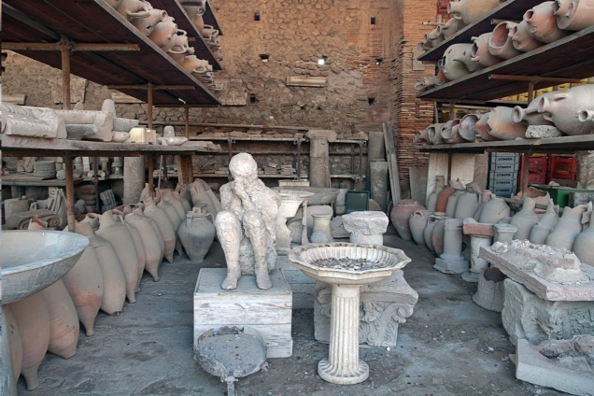
Pompéi, “Terre des dieux” des Romains
Non loin de Naples en Italie, la cité florissante de Pompéi, fondée au VIe siècle avant J.-C, a été détruite par l'éruption du Vésuve le 24 août 79. Redécouverte à la fin du XVIe siècle par l'architecte Domenico Fontana, Pompéi sort de l'oubli et offre une image quasi intacte du monde romain. Ayant connu une expansion rapide grâce à sa position stratégique au cœur des échanges méditerranéens, elle prospérait dans le commerce du vin et était un lieu de villégiature apprécié des riches patriciens romains.

Slide 18
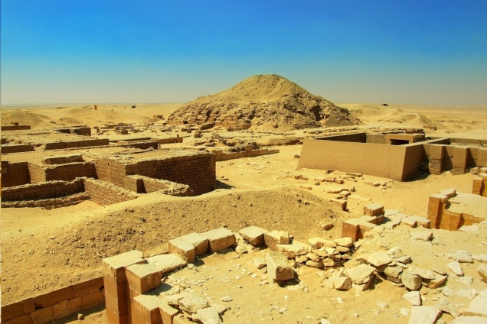
Memphis, capitale du premier nome de Basse Égypte
Fondée par le roi Ménès vers - 3 000, Memphis était la capitale de l'Égypte durant tout l'Ancien Empire. Placée sous la protection du dieu Ptah, elle est restée une cité importante tout au long de l'histoire égyptienne. Située à l'entrée du delta du Nil, sa ruine a été causée par la montée d'Alexandrie et l'abandon de ses cultes suite à l'édit de Thessalonique.

Slide 19
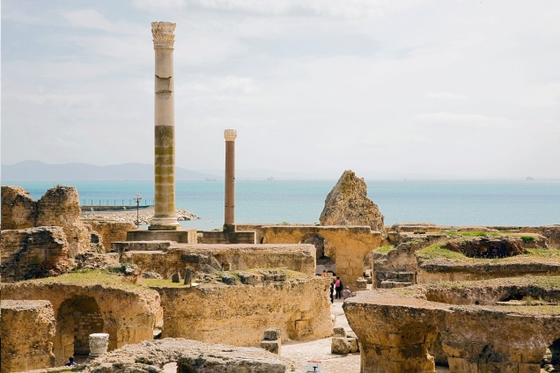
Carthage, ancienne cité punique
Fondée par des colons phéniciens de Tyr en 814 av. J.-C., la cité de Carthage en Tunisie occupa une place importante dans l'histoire de l'Antiquité : elle devint, au IVe siècle av. J.C, une puissance dominante de la Méditerranée occidentale. Détruites puis reconstruites par les romains, les ruines de l'ancienne cité punique, classées au patrimoine mondial par l'Unesco, sont dispersées dans la ville moderne, notamment sur la colline de Byrsa.

Slide 20
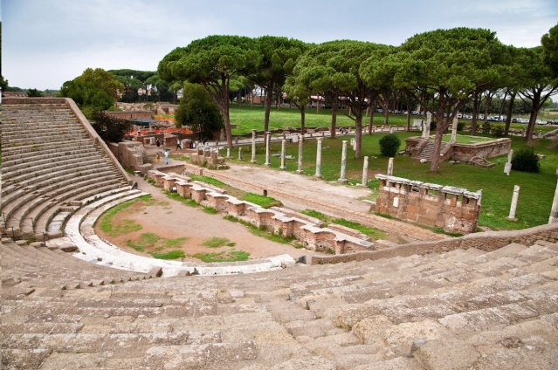
Ostie, ancien port du Tibre
Ostie était d'après les textes le port situé à l'embouchure du Tibre, elle était considérée pendant l'époque Républicaine comme le comptoir de Rome. Entre le IIème et le IIIème siècle, elle accueillait environ 30 000 âmes. Elle est abandonnée au VIIème siècle et redécouverte au XVIIIème siècle.

Slide 21
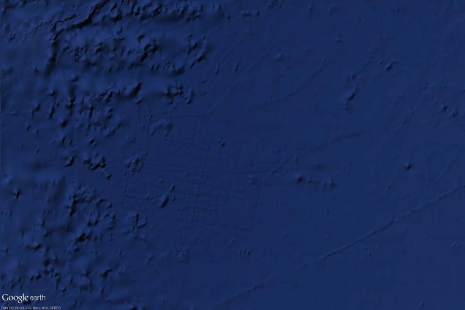
L'Atlantide, pour bientôt ?
La cité la plus mystérieuse et la plus recherchée de l'histoire de l'humanité pourrait bien avoir été retrouvée en 2009 par Google. En effet, sur ce cliché, on observe des traces rectilignes et perpendiculaires parfaitement droites... Des traces d'antiques ruelles enfouies par 5 000 mètres de fond.

Slide 22
MODESTO

